Slide 1
第三章 空间解析几何与向量代数
第二节 向量的坐标

Slide 2








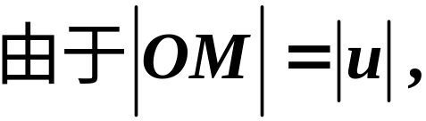
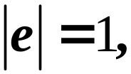
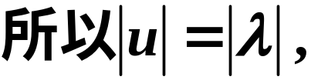

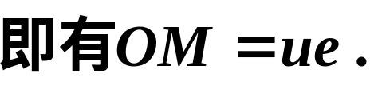
一、向量的坐标表示
1 数轴上向量的坐标表示
设数轴 由点O及单位向量e 确定,M为数轴上一点，坐标为u。点M对应数轴上的向量 ，
， 因此，必存在唯一实数λ，使
即，数轴上以原点为起点的向量可由它的坐标与该数轴上的单位向量的乘积表示。

Slide 3






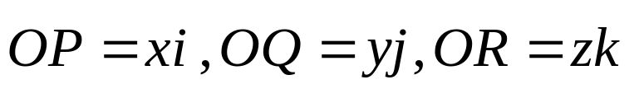

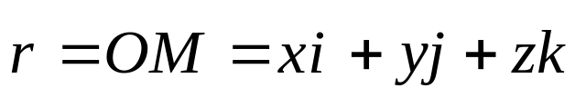






2 空间中向量的坐标表示
在空间直角坐标系中，任给向量r起点是原点O，终点是M（x,y,z),则 向量r称为点M关于原点O的向径。过点M作垂直于坐标面的垂面，有
用i，j，k分别表示x轴，y轴，z轴方向上的单位向量（称为基向量）。
.
由
得
此式称为向量 的坐标分解式 ,
沿三个坐标轴方向的分向量.

Slide 4

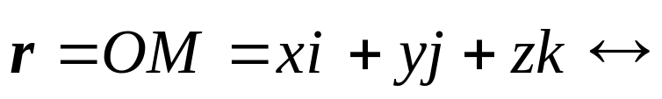

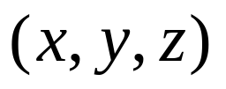

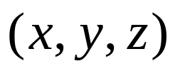
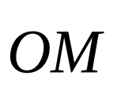
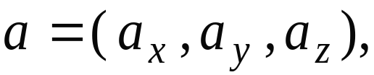
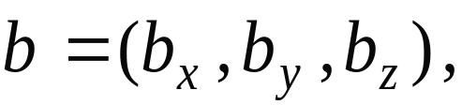


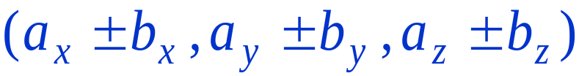

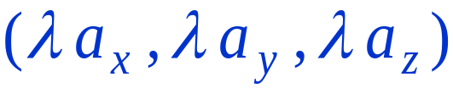
向量r的坐标记作
即
点
有序实数对
注：点与该点的向径有相同的坐标.
记号
既表示点M，又表示向量
在运用中，注意分清含义.
二、 向量的线性运算的坐标表示
设
则
加法
数乘

Slide 5
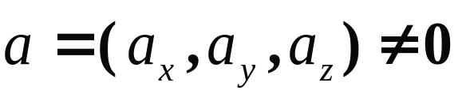
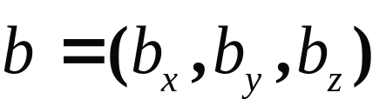





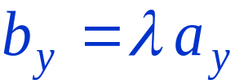

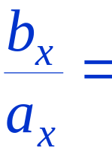
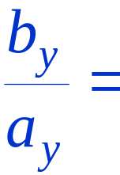
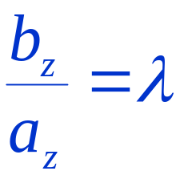
空间两个向量
平行的充要条件是：存在唯一实数
，使
即：平行向量的对应坐标成比例．
当分母为零时，理解成相应分子为0

Slide 6

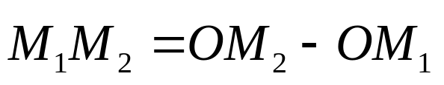
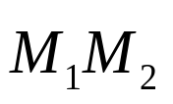
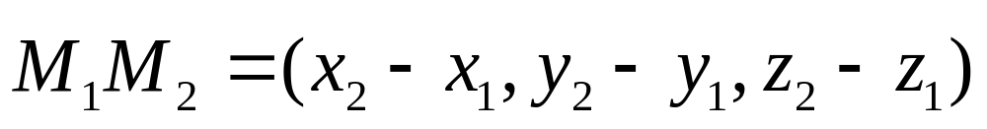
由任意两点确定的向量的坐标表示：
z
M₂
空间上的两个点
则由
M₁
知向量
的坐标表示为
O
y
x

Slide 7
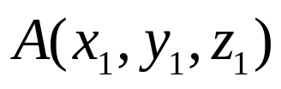
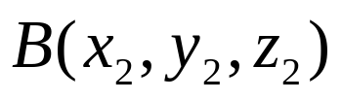










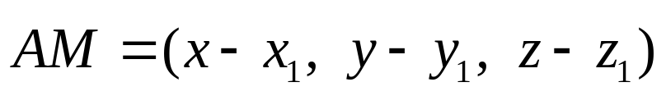
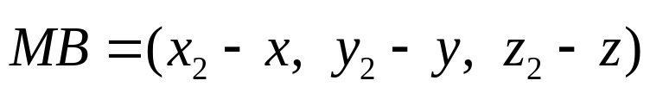




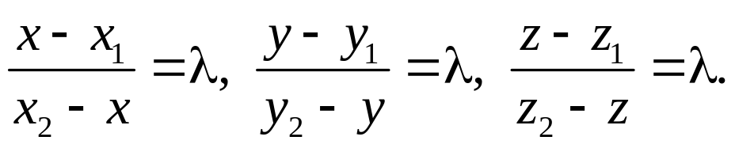

例1 设已知
和
两点，而在
直线上的点
分有向线段
为两部分
、
使它们的值的比等于某数
，即
求分点M的坐标.
解 设
，则
.
又由题知
故有

Slide 8
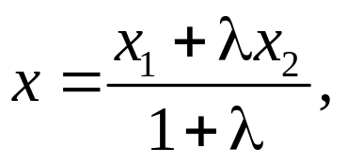
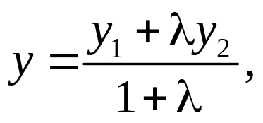
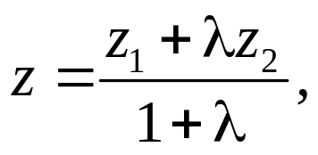


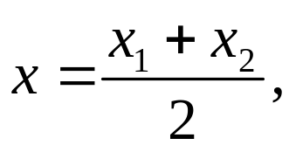
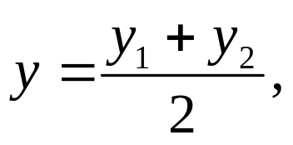
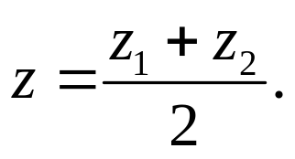
得
称M为有向线段
的定比分点.
特别地，
点 M 为 AB 的中点 ,

Slide 9
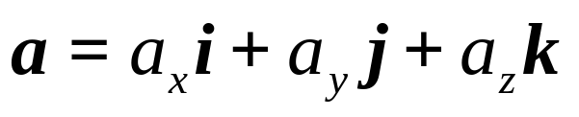
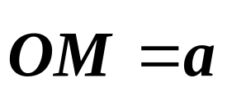
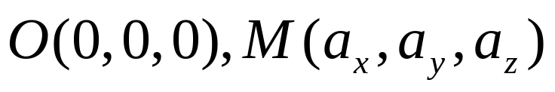
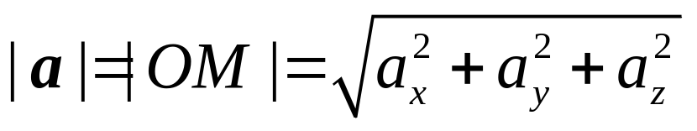


三、向量的模、方向余弦
1 向量的模
向量
的模就是其起点与终点
的距离，作
，即点
因此
2 方向角与方向余弦
设有两非零向量
任取空间一点 O ,
称 ϕ =∠AOB (0≤ ϕ≤ π ) 为向量
的夹角.
记作
时称a与b
a⊥b
当a与b
的夹角为
垂直,记为 .

Slide 10
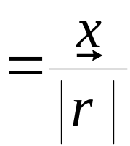
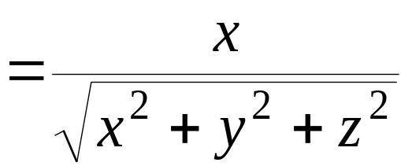


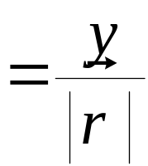
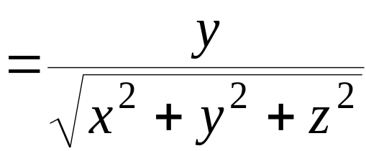







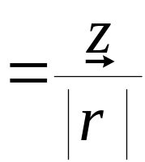
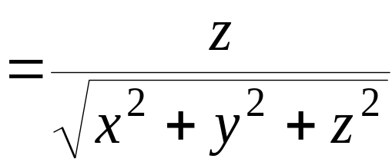


与三坐标轴正向的夹角
为向量r 的方向角.
其中
方向角的余弦称为r 的方向余弦.
方向余弦的性质:

Slide 11







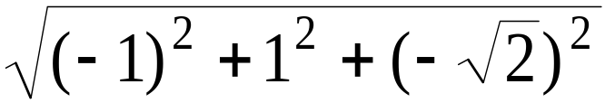


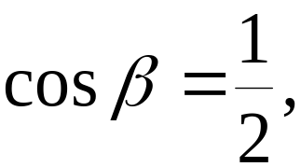
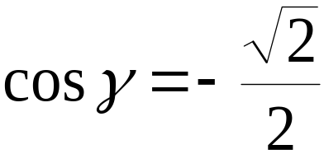
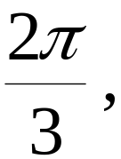


例2 已知两点
和
计算向量
的模、方向余弦和方向角 .
解

Slide 12
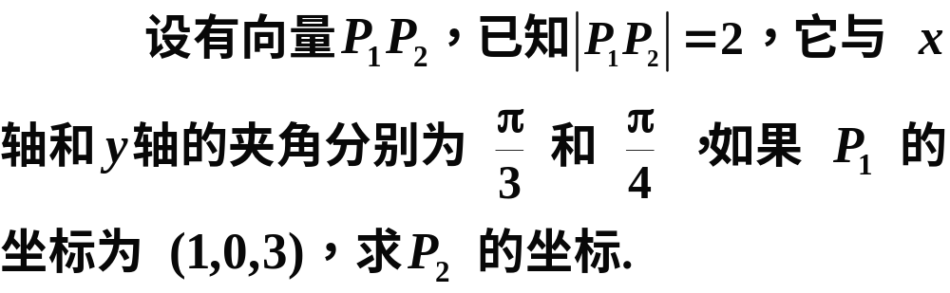

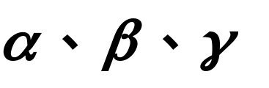






例3
解

Slide 13


















Slide 14




四、向量的投影
1 空间一点在坐标轴上的投影

Slide 15







2 向量在轴上的投影
过空间点A,B作平面与轴u垂直，
与轴u相交于A’, B’,向量 AB 在轴u
上的投影定义为
|A’B’ |, A’B’与u同向
AB
－|A’B’ |,A’B’与u反向

Slide 16










性质：
设a,b,c是空间中的向量，且a≠0,λ是任意实数
性质1
性质2
性质3

